Slide 1
System Design of Black-1: Info-Management
董可扬，王儒，安磊，徐雨豪，秦昇

Slide 2
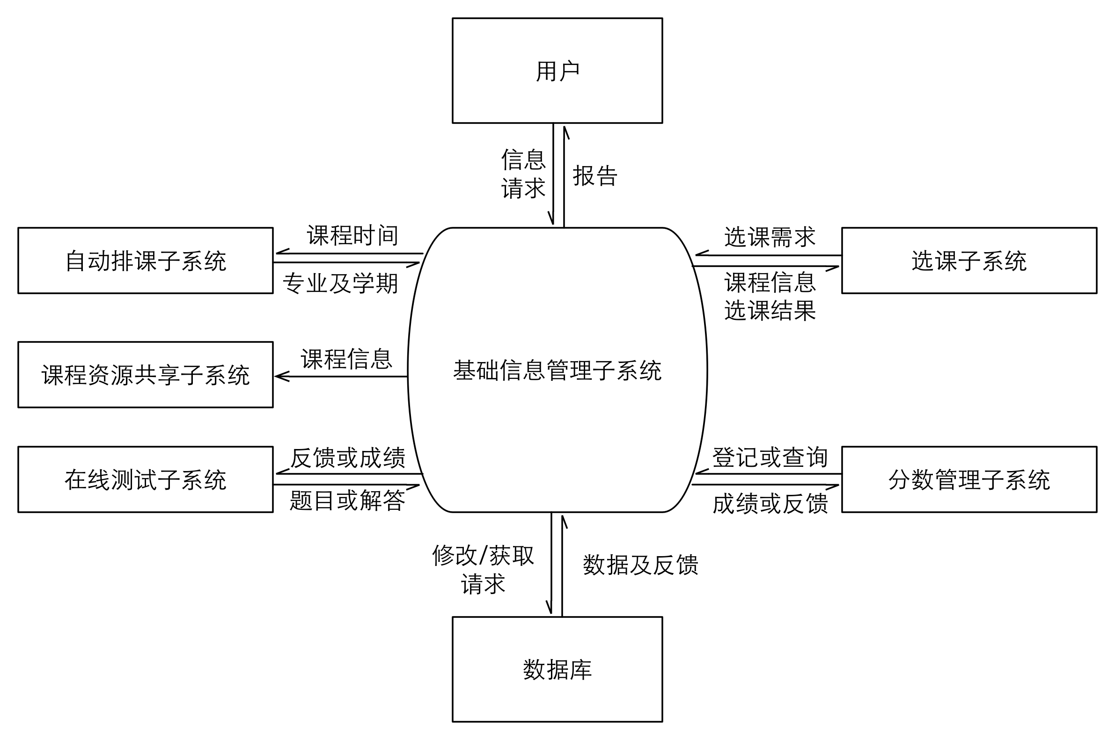
I. ACD: Architectural Context Diagram

Slide 3
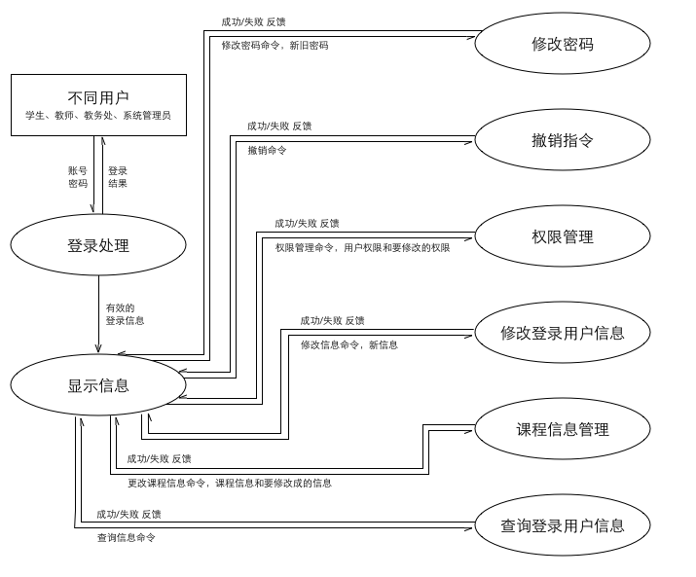
II. Data - Stream
Notes:
环境层数据流图略，这是第一层

Slide 4
II. Data-Stream Description
数据流名 | 来源 | 去向 | 说明
学生用户指令 | 学生用户 | 教学管理系统 | 包括学生用户发出的登陆指令，成绩查询指令，课程信息查询指令，教室查询指令等等
学生指令执行结果 | 教学服务系统 | 学生用户 | 教务系统呈现给用户的数据
教师用户指令 | 教师用户 | 教学管理系统 | 包括教师用户发出的登陆指令，课程查询指令，教室查询指令，学生成绩录入信息等等
教师指令执行结果 | 教学服务系统 | 教师用户 | 教务系统呈现给用户的数据
管理员用户指令 | 管理员用户 | 教学管理系统 | 包括管理员用户发出的修改学生选课信息，成绩信息等指令
管理员指令执行结果 | 教学服务系统 | 管理员用户 | 教务系统呈现给用户的数据

Slide 5
III. 数据元素 & 精度 基本说明 1
数据名 |  | 类型定义 | 字节 | 说明
name | varchar(20) | 20 | 姓名，最多20个字母或10个汉字组成 | 董可扬
student_id | char(10) | 10 | 学生学号，由十位数字组成 | 3120102084
teacher_id | char(6) | 6 | 教职工工号，由6位数字组成 | 123456
contact | char(11) | 11 | 联系方式，由11位数字组成的手机号 | 18868107127
password | char(32) | 32 | md5校验产生的密文32位字符串密文 | 1055d3e698d289f2af8663725127bd4b

Slide 6
III. 数据元素 & 精度 基本说明 2
数据名 |  | 类型定义 | 字节 | 说明
grade | integer(1897, 9999) | 4 | 年级，用入学年份表示 | 2012
score | integer(0, 100) | 4 | 学生课程得分 | 95
credit | integer(0, INFINITY) | 4 | 课程学分或学生获得学分 | 4.5
course_name | varchar(110) | [0, 110] | 课程名称，由汉字、字母和数字组成 | 软件工程
course_id | char(8) | 8 | 课程编号，由8个字母或数字组成 | 21120261
classroom | varchar(50) | [0, 50] | 教室名称，由建筑名称和门牌号构成 | 曹光彪二期101

Slide 7
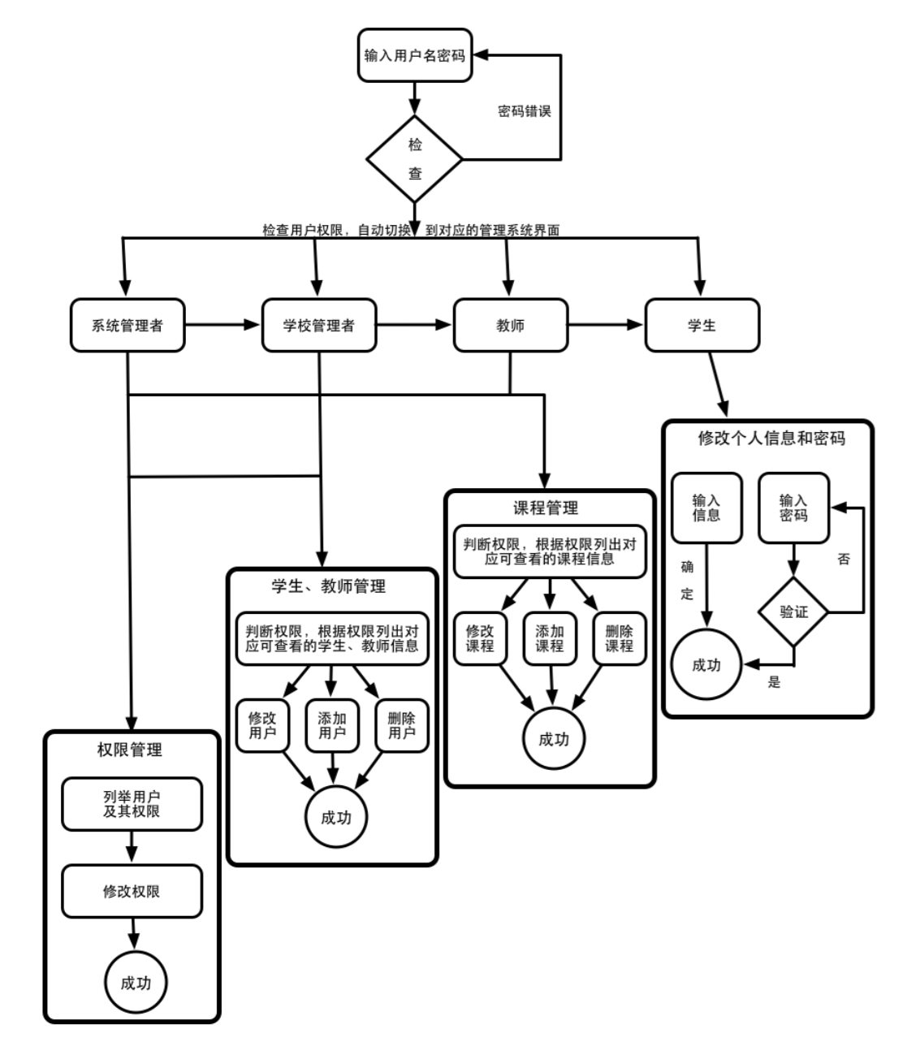
II. State Diagram
Notes:
如果看前面的表格觉得太混乱，可以看一下这个状态图，这是我们组觉得比较合理的内部操作流程及实现逻辑，（详细解释一番）

Slide 8
III. Archetypes or CRC 1) 登录
Class
class Login {
private char[] id;
private char[] password; // char[32] for md5 password
private LoginType type; // Enumeration
}
Responsibility
记录登录时的id，并通过登录类型验证id长度
对比md5加密后的密码和数据库中存储的密码
验证登录信息成功后返回反馈信息
验证失败后请用户重新输入，超过一定次数则拒绝继续尝试
Collaborator
INNER 通过验证后创建用户实例
OUTER TODO

Slide 9
III. Archetypes or CRC 2) 基本用户
Class
public class User {
private char[] id; // char[10] for Student, char[6] for Teacher
private char[] contact; // char[11]
private String name;
private Gender gender; // Enumeration
}

Slide 10
III. Archetypes or CRC 3) 学生用户
Responsibility
记录学生的基本信息，包括三个部分
姓名、学号、联系方式、性别基本信息
学院、专业、年级、成绩、学分学业信息
课表、成绩单外部结构信息
通过外部引用记录学生的课表、成绩单信息
提供对学生个人信息的查询服务
Collaborator
INNER 学生用户通过登录接口输入用户id和加密后的密码，通过验证后登录成功，即创建该学生用户的Student类实例；由于密码只在登录时用到，因此类内不包含密码属性
OUTER TODO
Class
public class Student extends User {
private College college; // Enumeration
private Major major; // Enmueration
private Grade grade; // Enmueration
private int gpa;
private int credits;
private Schedule schedule; // Structure Reference
private Transcript transcript; // Structure Reference
}

Slide 11
III. Archetypes or CRC 4) 教职工用户
Responsibility
记录教职工的基本信息，包括三个部分
姓名、工号、性别、联系方式基本信息
学院、专业、学位、职称工作信息
课表结构信息
通过外部引用记录课表信息
提供对教职工个人信息的查询服务
Collaborator
INNER 教职工用户通过登录接口输入用户id和加密后的密码，通过验证后登录成功，即创建该用户的Teacher类实例；由于密码只在登录时用到，因此类内不包含密码属性
OUTER TODO
Class
public class Teacher extends User {
private College college; // Enumeration
private Major major; // Enumeration
private Degree degree; // Enumeration
private Title title; // Enumeration
private Schedule schedule; // Structure Reference
}

Slide 12
III. Archetypes or CRC 5) 管理员
Class
public class Administrator extends User {
private Right rights; //Structural Reference
}
Responsibility
记录管理员的基本信息和权限信息
提供对学生、教职工用户信息的修改服务
提供对系统信息（课表）等的修改服务
Collaborator
INNER 提供管理员用户修改系统数据、其他用户数据的服务
OUTER TODO

Slide 13
III. Archetypes or CRC 6) 课程信息
Class
public class Course {
public Class TimeAndRoom {
ClassTime time;
Classroom room;
}
private char[] id;
private String name;
private int credits;
private Semester semester; // Enumeration
private ArrryList<Classroom> examRoom; // Structure Reference
private ExamTime examTime; // Structure Reference
private ArrayList<Teacher> teachers; // Structure Reference
private ArrayList<Course> requirements; // Structure Reference
private HashMap<Teacher, ArrayList<TimeAndRoom>> classTimeAndRooms;
}

Slide 14
III. Archetypes or CRC 6) 课程信息
Responsibility
存储课程信息，包括
课程名、课程编号、学分基本信息
学期类型、考试教室信息
考试时间、考试地点、任课老师、上课时间地点信息
与自动排课子系统进行交互
发送课程信息至自动排课子系统
接受来自排课系统的课程信息
Collaborator
INNER 提供课程信息的查询服务
OUTER TODO

